Slide 1
الثالث الثانوي
الصف/ المرحلة
الأول
الفصل الدراسي
كــــــــيــــــمــــــــيــــــــاء 3
المـــــــــــــــادة
العوامل المؤثرة في سرعة التفاعل الكيميائي
موضوع الدرس
مـــاجـــد الــحـكــمــي
اسم المعلم

Slide 2
العوامل المؤثرة في سرعة التفاعل الكيميائي
الأهداف
1- تحدد العوامل المؤثرة في سرعة التفاعل الكيميائي.
2- توضح أثر طبيعة المواد المتفاعلة على سرعة التفاعل الكيميائي.

Slide 3
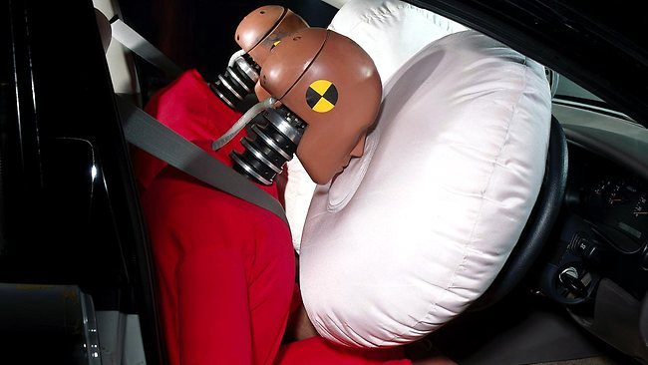
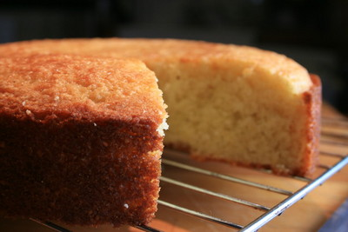
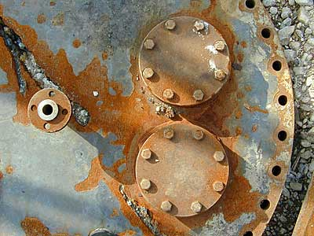
العوامل المؤثرة في سرعة التفاعل الكيميائي
سرعة التفاعلات الكيميائية المختلفة تتفاوت بشكل كبير .
بعض التفاعلات سريعة جداً والبعض الآخر بطيء جداً

Slide 4
العوامل المؤثرة في سرعة التفاعل الكيميائي
سرعة التفاعل الكيميائي
التغير في تركيز المواد المتفاعلة أو الناتجة في وحدة الزمن، و يعبر عنها بوحدة mol/l.s

Slide 5
العوامل المؤثرة في سرعة التفاعل الكيميائي
الفكرة الرئيسية
تؤثر عوامل كثيرة في سرعة التفاعلات الكيميائية منها :
طبيعة المواد المتفاعلة ، والتركيز ، ودرجة الحرارة ، ومساحة السطح ، والمحفزات .

Slide 6
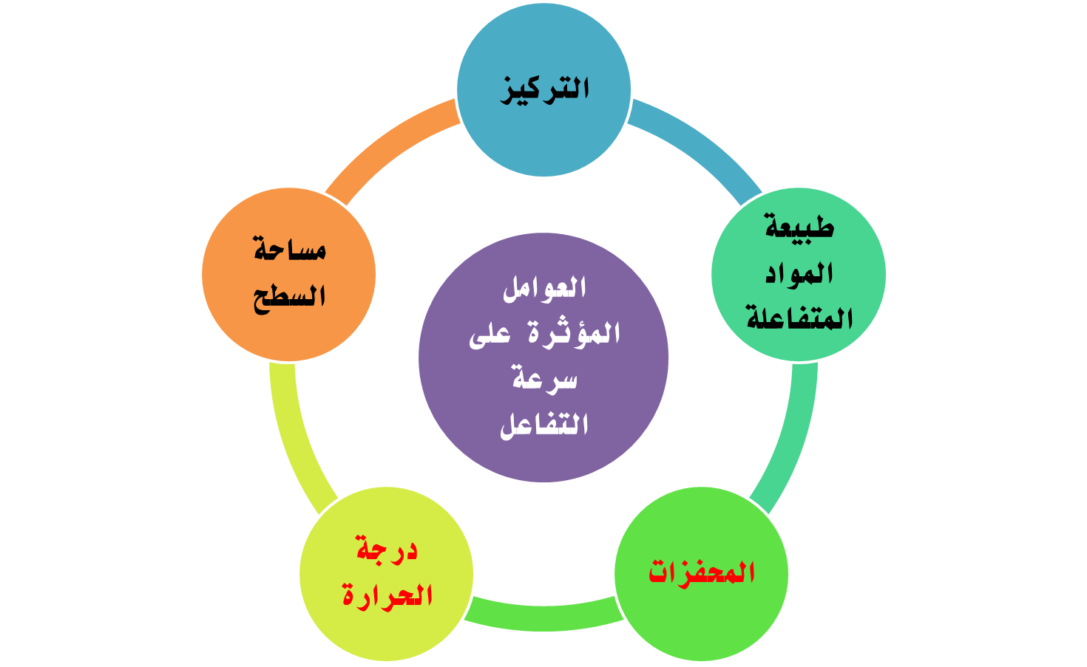
العوامل المؤثرة في سرعة التفاعل الكيميائي

Slide 7
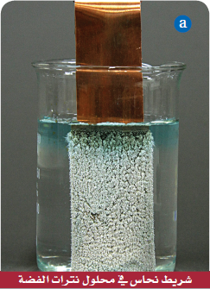
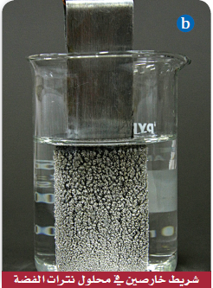
العوامل المؤثرة في سرعة التفاعل الكيميائي
أولاً : طبيعة المواد المتفاعلة
تتفاعل بعض المواد أسرع من غيرها . فمثلاً يتشابه فلزَّا النحاس والخارصين (الزنك) في خواصهما الفيزيائية .
مع ذلك فهما يتفاعلان بسرعات مختلفة عند وضع كل منهما في كأس تحتوي على محلول نترات الفضة بالتركيز نفسه ما هو السبب ؟

Slide 8
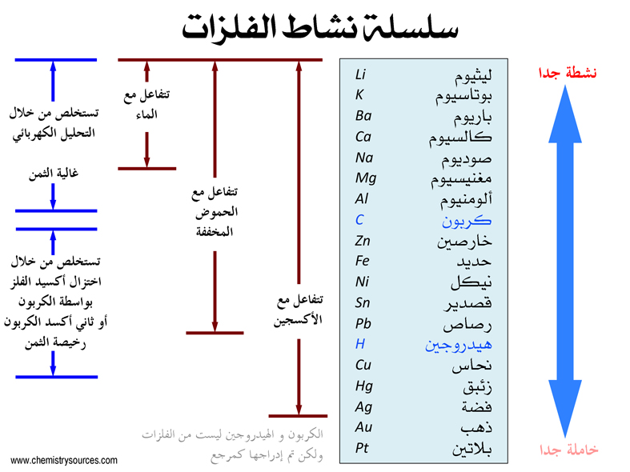
العوامل المؤثرة في سرعة التفاعل الكيميائي
لماذا يتفاعل الخارصين مع نترات الفضة أسرع من تفاعل النحاس مع نترات الفضة ؟

Slide 9
العوامل المؤثرة في سرعة التفاعل الكيميائي
النشاط الكيميائي
على أنه مقياس لقابلية المادة للتفاعل مع مادة أخرى، والتي من الممكن أن تكون على شكل مركبات أو ذرات منفردة

Slide 10
العوامل المؤثرة في سرعة التفاعل الكيميائي
تعتمد سرعة التفاعل على نشاط المواد المتفاعلة .
المواد ذات النشاط الأعلى تحت ظروف معينة هي الأسرع في التفاعل .
علل : تفاعل المغنيسيوم مع حمض الكلور أسرع من تفاعل الحديد

Slide 11
العوامل المؤثرة في سرعة التفاعل الكيميائي
أيهما أسرع في التفاعل الذرة أم الأيون أم المركب؟

Slide 12
العوامل المؤثرة في سرعة التفاعل الكيميائي
أيهما أسرع في التفاعل, المادة في الحالة الصلبة أم السائلة أم الغازية؟

Slide 13
العوامل المؤثرة في سرعة التفاعل الكيميائي
الخلاصة

Slide 14

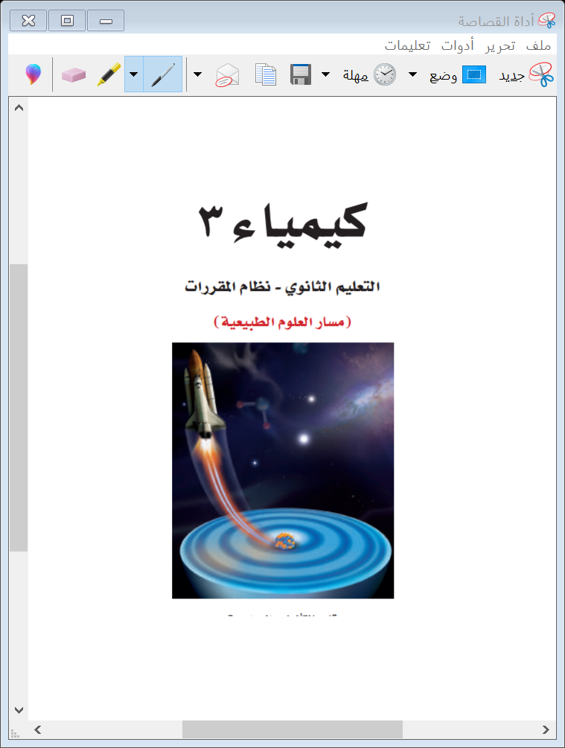
العوامل المؤثرة في سرعة التفاعل الكيميائي
المــــراجـــــــــع:
كتاب كيمياء3 التعليم الثانوي نظام المقررات
(مسار العلوم الطبيعية)
طبعة 1442 – 2020م
الفصل الدراسي الأول

